Slide 1
Criminele Derving

Slide 2
Derving en Criminele derving
Derving = het verschil tussen de voorraad die in de administratie staat en de werkelijke aanwezige voorraad, uitgedrukt in geld.
Criminele derving = verlies dat ontstaat als gevolg van vandalisme, diefstal of verduistering. Diefstal kan worden gepleegd door: Klanten, eigen personeel en door derden

Slide 3
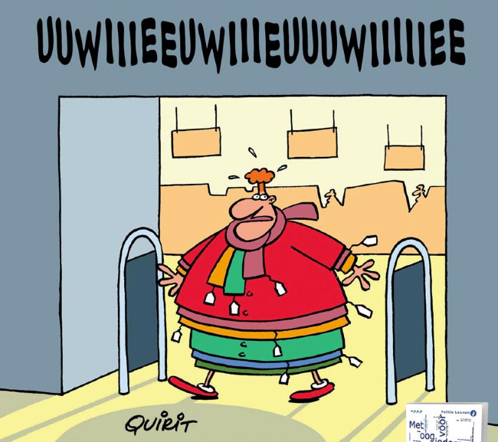
Winkel diefstal
https://www.youtube.com/watch?v=kKzVWOKsNgU
Wat vind je van dit filmpje?
Het is pas winkeldiefstal als je ziet dat iemand zonder te betalen voorbij de kassa is of richting de uitgang loopt

Slide 4
Soorten plegers
Veelplegers, wie zijn dat?
Deze groep zijn verantwoordelijk voor groot aantal diefstallen.
Deze groep stelen vaker
Zijn vaak goed voorbereid
Gelegenheidsdiefstal, wat is dat?
Niet voorbereid, komt op dat moment bij de dief op
→ Komt vaker voor in winkel met weinig personeel

Slide 5
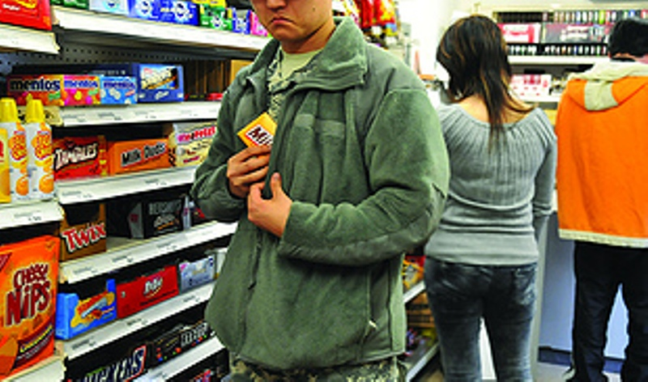
Aanspreken van de klant
Wanneer je ziet dat iemand iets in de jas steekt kan je er natuurlijk wel wat van zeggen. Bijvoorbeeld:
“Ik zie dat u uw keuze heeft gemaakt”. “Ik zag dat u een … in uw jaszak stopte”. “Ik verlies hierdoor het overzicht. Ik zal voor u even een mandje halen, dan heeft u uw handen vrij.”
Waarom stelen mensen eigenlijk? - Vrienden doen het ook - Er wordt toch niet op je gelet - Mensen hebben te weinig geld
Maken opdracht 1 en 2 van opdrachten formulier

Slide 6
Kijkopdrachten
Filmpje 1
Wat vind je hiervan? Schrijf in 5 zinnen op.
Filmpje 2
En wat vind je hiervan? Schrijf in 5 zinnen op.
Filmpje 3
Wat voor oplossing hebben ze bedacht. Bedenk zelf nog 2 oplossingen om diefstal tegen te kaan

Slide 7
Herkennen van winkeldieven
Afwijkend gedrag: - Overdreven vriendelijk - Doelloos rondlopen in de winkel - Veel rondkijken
Herkennen aan: - Grote jas - Grote tas - Kinderwagen maar geen kind
Gebruik bij volgend filmpje opdracht 3 van opdrachten formulier
http://www.youtube.com/watch?v=0aFAE4IhFps
Maak daarna opdracht 4

Slide 8
Signalement onthouden
Signalement wat is dat?
Is de precieze beschrijving van het uiterlijk (van eventuele dief)
Bijvoorbeeld: - geslacht - haar kleur - kleur ogen - huidskleur - wat voor kleren droeg hij/zij - vluchtauto of scooter
Bekijk volgend filmpje en maak daarna opdracht 5 en 6

